Slide 1


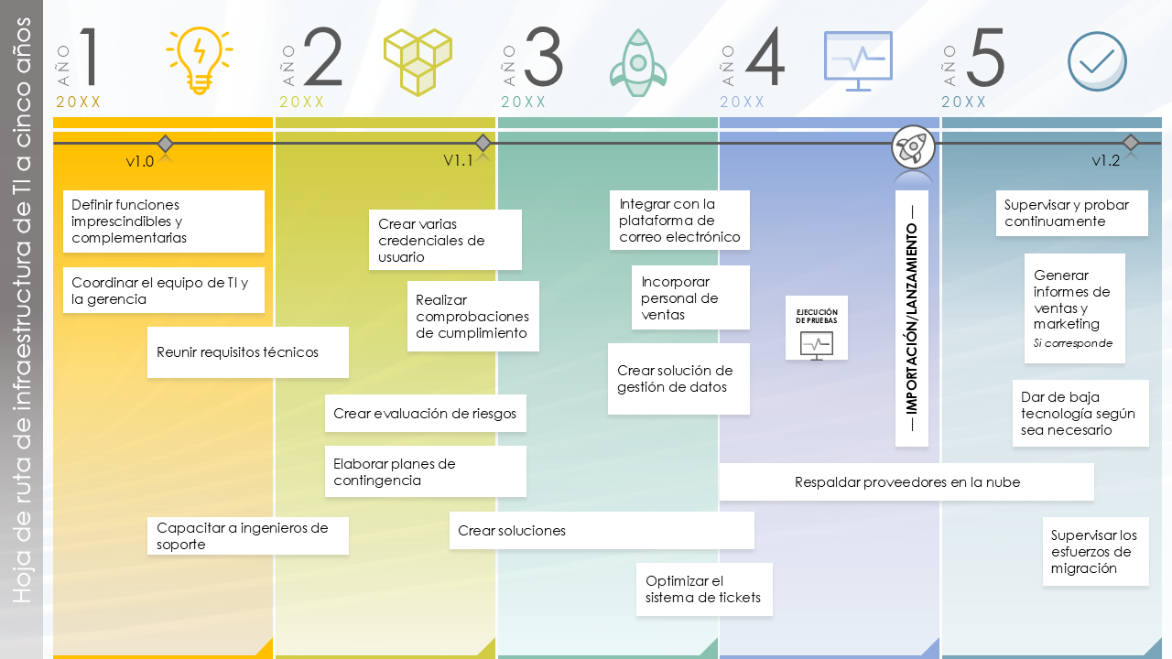
Plantilla de hoja de ruta de infraestructura de TI a cinco años
Utilice esta hoja de ruta de infraestructura de TI a cinco años para plasmar la dirección estratégica y los objetivos a largo plazo de la infraestructura de TI de la organización.

Slide 2




1
2
3
4
5
AÑO
AÑO
AÑO
AÑO
AÑO
20XX
20XX
20XX
20XX
20XX
v1.0
V1.1
v1.2
Definir funciones imprescindibles y complementarias
Integrar con la plataforma de correo electrónico
–– IMPORTACIÓN/LANZAMIENTO ––
Supervisar y probar continuamente
Crear varias credenciales de usuario
Incorporar personal de ventas
Generar informes de ventas y marketing
Si corresponde
Coordinar el equipo de TI y la gerencia
Realizar comprobaciones de cumplimiento
Hoja de ruta de infraestructura de TI a cinco años
EJECUCIÓN DE PRUEBAS
Reunir requisitos técnicos
Crear solución de gestión de datos
Dar de baja tecnología según sea necesario
Crear evaluación de riesgos
Elaborar planes de contingencia
Respaldar proveedores en la nube
Capacitar a ingenieros de soporte
Crear soluciones
Supervisar los esfuerzos de migración
Optimizar el sistema de tickets

Slide 3
DESCARGO DE RESPONSABILIDAD Todos los artículos, las plantillas o la información que proporcione Smartsheet en el sitio web son solo de referencia. Si bien nos esforzamos por mantener la información actualizada y correcta, no hacemos declaraciones ni garantías de ningún tipo, explícitas o implícitas, sobre la integridad, precisión, confiabilidad, idoneidad o disponibilidad con respecto al sitio web o la información, los artículos, las plantillas o los gráficos relacionados que figuran en el sitio web. Por lo tanto, la confianza que usted deposite en dicha información es estrictamente bajo su propio riesgo.

